Slide 1
توصیف VHDL قابل سنتز
Synthesizable VHDL Description

Slide 2
کد قابل سنتز
چگونه کد قابل سنتز بنویسیم؟
چگونه کد قابل سنتز خوب بنویسیم؟
نکات کلی برای همة ابزارها
نکات جزئی:
موردکاوی ابزار سنتز Vivado
مراجعه به مستندات

Slide 3
کد قابل سنتز
یادآوری:
طراح بی‌نیاز از سایر امکانات VHDL نیست.
توصیف testbench:
مثال: after برای تولید سیگنال‌های تست
مثال: خواندن و نوشتن فایل‌ها
مثال: مقایسة خروجی‌های توصیف رفتاری طرح با خروجی‌های مدار سنتز شده
توصیف رفتاری پودمان‌های طرح‌های متوسط و بزرگ در ابتدا

Slide 4
نیاز به کد رفتاری
مثال:
سخت‌افزار محاسبة (x² + y²)
مقایسه با نتیجة رفتاری
architecture TBENCH of ENT_BENCH is
procedure WAVE_GEN (signal X:out integer, signal Y:out integer)
variable I integer:= 0;
begin
for VX in 0 to 63 loop
for VY in 0 to 63 loop
begin
X <= VX after I*10 ns;
Y <= VY after I*10 ns;
I:= I + 1;
end loop;
end procedure WAVE_GEN;
begin
WAVE_GEN (X, Y);
L1:L_MODULE port map(X,Y,L);
L_BEHAVE <= (X**2 + Y**2);
ERROR_SIG <= L_BEHAVE xor L;
end architecture TBENCH;

Slide 5
انواع داده
انواع دادة سنتز‌پذیر:
bit و bit_vector
boolean
integer
به تعدادی بیت (سیم یا فلیپ فلاپ یا پورت) تبدیل می‌شود.
std_logic و std_ulogic
برخی از مقادیر آن قابل استفاده است
‘1’, ‘0’, ‘Z’, ‘-’
signed و unsigned
enumeration type
برای حالت‌های FSM

Slide 6
انواع داده
انواع دادة سنتزنا‌پذیر:
real
character
string

Slide 7
دستورها
دستورهای سنتزپذیر:
انتساب به سیگنال
انتساب به متغیر
if-then-else
case-when
when-else
with-select-when

Slide 8
دستورها
دستورهای سنتزپذیر:
if-generate
با شرط static
for-generate
با تکرار static
for-loop
در بعضی ابزارها با تکرار static
while-loop
در بعضی ابزارها با شرط حلقة static
wait
به شکل بسیار محدود (بعداً)

Slide 9
عملگرها
عملگرهای سنتزپذیر:
منطقی:
and, or, xor, nand, nor, not, xnor
حسابی:
+, -, *، abs
الحاقی:
&
رابطه‌ای:
<, >, =, /=, <=, >=
شیفت:
sra, ror, sra, …

Slide 10
عملگرها
عملگرهای سنتزناپذیر:
**
اگر عملوند سمت چپ برابر 2 باشد
/
اگر عملوند سمت چپ توانی از 2 باشد، یا
هر دو عملوند ثابت باشند
mod و rem
اگر عملوند سمت راست توان ثابتی از 2 باشد

Slide 11
توصیف سنتزپذیر RTL

Slide 12
توصیف مدارهای ترکیبی
با فرایند:
عملیات منطقی یا حسابی: با عملگرهای مجاز
انتساب به سیگنال‌ها یا متغیرها
استفاده از دستورهای شرطی و مانند آن
همة ورودی‌های مدار ترکیبی در لیست حساسیت
علت؟ نیاز به به‌هنگام شدن خروجی‌ها
اگر نگذاریم؟

Slide 13
توصیف مدارهای ترکیبی
توصیف MUX
process (SEL, A, B, C, D)
begin
if SEL = ”00” then
Z <= A;
elsif SEL = ”01” then
Z <= B;
elsif SEL = ”10” then
Z <= C;
else Z <= D;
end if;
end process;
architecture …
begin
Z <= A when SEL = "00" else
B when SEL = "01" else
C when SEL = "10" else
D;
end architecture;
process (SEL, A, B, C, D)
begin
case SEL is
when "00" => Z <= A;
when "01" => Z <= B;
when "10" => Z <= C;
when "11" => Z <= D;
end case;
end process;
architecture …
begin
with SEL select
Z <= A when "00",
B when "01",
C when "10",
D when others;
end architecture;

Slide 14
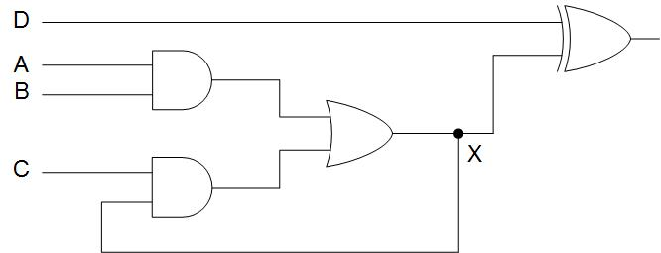
توصیف مدارهای ترکیبی
حلقة ترکیبی:
قابل سنتز
ولی اجتناب کنید: مشکلات زمانی:
ابهام نتیجه
نوسان
نمونه: SR-latch
ابزارهای سنتز معمولاً هشدار می‌دهند
توجه به هشدارها
رفع کنید
حداقل بدانید چه می‌کنید

Slide 15
توصیف مدارهای ترتیبی
فلیپ فلاپ:
در تراشه‌ها: عمدتاً DFF
بعضی تراشه‌ها: DFF با قابلیت برنامه‌ریزی به صورت TFF
D
Q
process (CLK)
begin
if (CLK’event and CLK = ’1’) then
Q <= D;
end if;
end process;
rising_edge(CLK)
not CLK’stable and CLK = ‘1’
CLK
process
begin
wait until rising_edge(CLK);
Q <= D;
end process;
wait on CLK;
if (CLK = ‘1’) then

Slide 16
توصیف مدارهای ترتیبی
RST
فلیپ فلاپ با بازنشانی:
همگام / ناهمگام
D
Q
CLK
process (CLK, RST)
begin
if (RST = '1') then
Q <= '0';
elsif (CLK'event and CLK = '1') then
Q <= D;
end if;
end process;
process (CLK)
begin
if (CLK'event and CLK = '1') then
if (RST = '1') then
Q <= '0';
else
Q <= D;
end if;
end if;
end process;

Slide 17
توصیف مدارهای ترتیبی
فلیپ فلاپ با بازنشانی و فعال‌ساز کلاک:
در زمان‌هایی نیازی به خروجی FFها نداریم
← صرفه‌جویی در توان مصرفی
process
begin
wait until rising_edge(CLK) and CLKEN = ’1’;
Q <= D;
end process;
D
RST
Q
CLKEN
CLK

Slide 18
توصیف مدارهای ترتیبی
عملیات منطقی/حسابی همگام با کلاک:
architecture …
begin
signal A, B, C;
process (CLK)
begin
if (CLK'event and CLK = '0') then
C <= A * B;
end if;
end process;
…
end architecture;
RST
A
C
B
CLK

Slide 19
توصیف ماشین حالت متناهی
outputs = f_{o} (inputs, cur_state)
next_state = f_{n} (inputs, cur_state)
FSM:
مدل کلی:
توصیف هر بخش با یک پروسس
outputs = f_{o} (cur_state)
next_state = f_{n} (inputs, cur_state)

Slide 20
توصیف ماشین حالت متناهی
entity FSM is
port(
CLK : in ...
RESET : in ...
INPUTS : in ...
OUTPUTS : out ...);
end FSM;
FSM:

Slide 21
توصیف ماشین حالت متناهی
architecture arch ...
type STATE_TYPE is (RST_ST, ST1, ...);
signal CUR_STATE, NEXT_STATE : STATE_TYPE;
begin
process(CLK)
begin
if rising_edge(CLK) then
if RESET = '1' then
CUR_STATE <= RST_ST;
else
CUR_STATE <= NEXT_STATE;
end if;
end if;
end process;
FSM: بخش ثبات‌ها
تعداد FFها:
بستگی به تعداد حالت‌ها
بستگی به نوع کدگذاری
RESET
RST_ST
ST1
ST2

Slide 22
توصیف ماشین حالت متناهی
FSM: بخش تعیین حالت بعدی
process(CUR_STATE, INPUTS)
begin
case CUR_STATE is
when RST_ST =>
if (INPUTS = ...) then
NEXT_STATE <= ...
else
NEXT_STATE <= ...;
end if;
when ST1 =>
if (INPUTS = ...)
NEXT_STATE <= ...;
else
NEXT_STATE <= ...;
end if;
when ...
end case;
...
end process;
11/010
RESET
RST_ST
01/111
ST1
ST2

Slide 23
توصیف ماشین حالت متناهی
FSM: بخش تعیین خروجی
process(CUR_STATE)
begin
توصیف مدار ترکیبی و تولید خروجی‌ها در OUTPUTS
end process;
11/010
RESET
RST_ST
میلی یا مور؟
01/111
ST1
ST2

Slide 24
توصیف ماشین حالت متناهی
FSM: بخش تعیین خروجی
process(CUR_STATE)
begin
توصیف مدار ترکیبی و تولید خروجی‌ها در OUTPUTS
end process;
11/010
RESET
RST_ST
میلی یا مور؟
میلی چطور؟
01/111
ST1
ST2
process(CUR_STATE, INPUTS)
begin
توصیف مدار ترکیبی و تولید خروجی‌ها در OUTPUTS
end process;

Slide 25
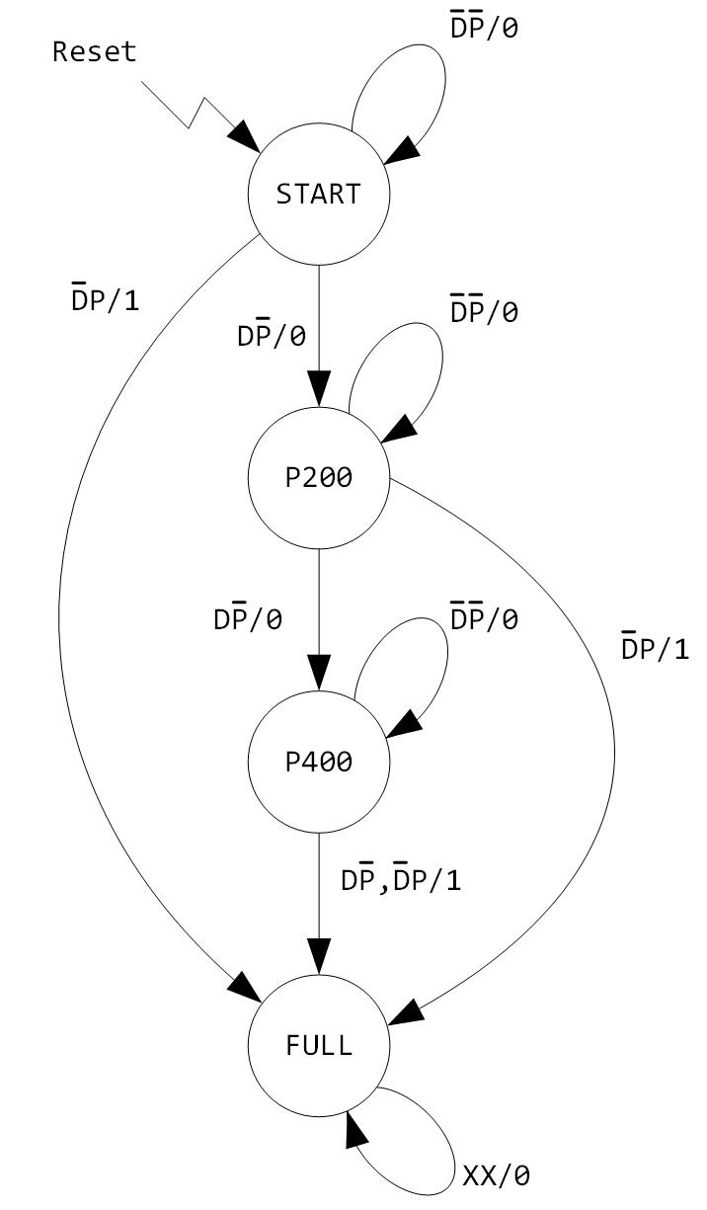
توصیف ماشین حالت متناهی
مثال: ماشین فروش شکلات:
D: سکة دویست تومانی
P: سکة پانصد تومانی
هر دو با هم غیرممکن
قیمت شکلات: پانصد تومان
وقتی شکلات داد باید reset شود.

Slide 26
مثال: ماشین فروش شکلات
library ieee;
use ieee.std_logic_1164.all;
entity VENDING is
port(
CLK : in std_logic;
RST : in std_logic;
D, P : in std_logic;
DOOR : out std_logic);
end VENDING;
--
DOOR
D
P
Clk

Slide 27
ماشین فروش شکلات
توصیف ثبات حالت (FFها)
architecture RTL of VENDING is
type ST_TYPE is (START, P200, P400, FULL);
signal CUR, NXT : ST_TYPE;
begin
process(CLK)
begin
if rising_edge(CLK) then
if RST = '1' then
NXT <= START;
else
NXT <= CUR;
end if;
end if;
end process;
?

Slide 28
ماشین فروش شکلات
توصیف ثبات حالت (FFها)
architecture RTL of VENDING is
type ST_TYPE is (START, P200, P400, FULL);
signal CUR, NXT : ST_TYPE;
begin
process(CLK)
begin
if rising_edge(CLK) then
if RST = '1' then
NXT <= START;
else
NXT <= CUR;
end if;
end if;
end process;
Exchange!

Slide 29
ماشین فروش شکلات
process(CUR, D, P)
begin
case CUR is
when START =>
if (D, P) = “00” then
NXT <= START;
elsif (D, P) = “01” then
NXT <= FULL;
elsif (D, P) = “10” then
NXT <= P200;
end if;
when P200 =>
if (D, P) = “00” then
NXT <= P200;
elsif (D, P) = “01” then
NXT <= FULL;
else
NXT <= P400;
end if;
when P400 =>
if (D, P) = “00” then
NXT <= P400;
else
NXT <= FULL;
end if;
when FULL =>
NXT <= FULL;
end case;
end process;
توصیف حالت بعدی
else NXT <= P200

Slide 30
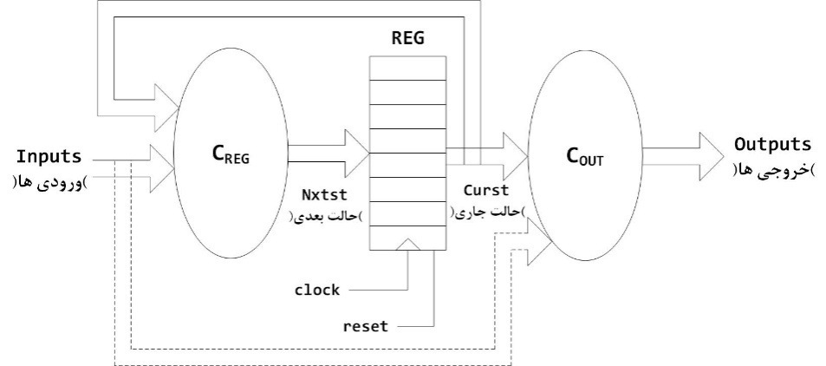
ماشین فروش شکلات
process(CUR, D, P)
variable DP := (D, P);
begin
case CUR is
when START =>
if P = ‘0’ then
DOOR <= ‘0’;
else
DOOR <= ‘1’;
end if;
when P200 =>
if P = ‘0’ then
DOOR <= ‘0’;
else
DOOR <= ‘1’;
end if;
when P400 =>
if DP = “00” or DP = “11” then
DOOR <= ‘0’;
else
DOOR <= ‘1’;
end if;
when FULL =>
DOOR <= ‘0’;
end case;
end process;
end RTL;
توصیف خروجی
حتماً به همة خروجی‌ها مقدار داده شود.

Slide 31
ماشین فروش شکلات
process(CUR, D, P)
variable DP := (D, P);
begin
case CUR is
when START =>
if P = ‘0’ then
DOOR <= ‘0’;
else
DOOR <= ‘1’;
end if;
when P200 =>
if P = ‘0’ then
DOOR <= ‘0’;
else
DOOR <= ‘1’;
end if;
when P400 =>
if DP = “00” or DP = “11” then
DOOR <= ‘0’;
else
DOOR <= ‘1’;
end if;
when FULL =>
DOOR <= ‘0’;
end case;
end process;
end RTL;
توصیف خروجی
حتماً به همة خروجی‌ها مقدار داده شود.
DOOR <= P;
با if بهتر

Slide 32
ماشین فروش شکلات
process(CUR)
begin
case CUR is
when START || P200 || P400 =>
DOOR <= ‘0’;
when FULL =>
DOOR <= ‘1’;
end case;
end process;
عملاً مور

Slide 33
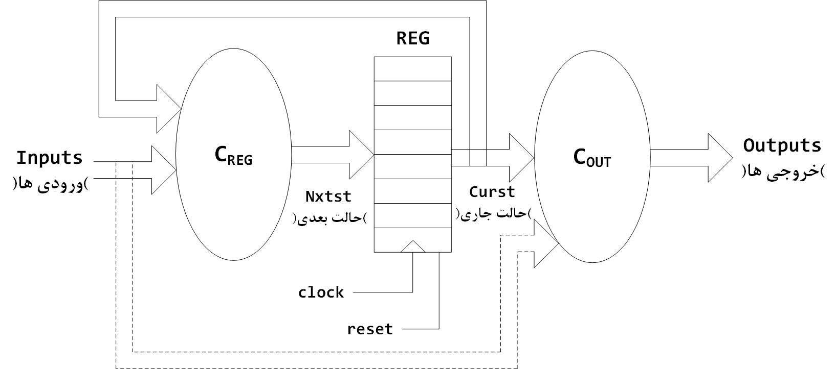
توصیف ماشین حالت متناهی
architecture arch ...
type STATE_TYPE is (RST_ST, ST1, ...);
signal STATE : STATE_TYPE;
begin
process(CLK)
begin
if rising_edge(CLK) then
if RESET = '1' then
STATE <= RST_ST;
else
case STATE is
when RST_ST =>
if (INPUTS = ...) then
STATE <= ...
else
STATE <= ...;
end if;
when ST1 =>
...
when ...
...
end if;
end if;
end process;
FSM با دو فرایند:
تغییر حالات
عدم نیاز به NEXT_STATE
تولید خروجی

Slide 34
توصیف ماشین حالت متناهی
architecture arch ...
type STATE_TYPE is (RST_ST, ST1, ...);
signal STATE : STATE_TYPE;
begin
process(CLK)
begin
if rising_edge(CLK) then
if RESET = '1' then
STATE <= RST_ST;
OUTPUTS <= ...
else
case STATE is
when RST_ST =>
if (INPUTS = ...) then
STATE <= ...
OUTPUTS <= ...
else
STATE <= ...;
OUTPUTS <= ...
end if;
when ST1 =>
...
when ...
...
end case;
end if;
end if;
end process;
FSM با یک فرایند:
تغییر حالات و تولید خروجی

Slide 35
تفاوت انواع توصیف FSM
کدام بهتر است؟
حجم توصیف کمتر: یک یا دو فرایندی
حجم بیشتر: احتمال اشکال بیشتر (نه همیشه)
نزدیک بودن به سخت‌افزار: سه فرایندی
اشکال‌زدایی آسان‌تر: دسترسی به سیگنال‌های NEXT_STATE
در صورت وجود اشکال، مشاهدة شکل موج آنها
نزدیک بودن به رفتار (دیاگرام حالت): دو فرایندی و یک فرایندی
دنبال کردن عملیات کد VHDL از روی دیاگرام حالت

Slide 36
کلاس جبرانی دوم
دوشنبه آینده، سوم اردیبهشت، ساعت 3 تا 4:30

Slide 37


Slide 38
انتساب کد حالات
State Assignment یا State Encoding
دستی
کار بیشتر توسط طراح
نیاز به تغییر کد اگر انتساب عوض شود
توصیه نمی‌شود (مگر در موارد خاص)
subtype STATE_TYPE is std_logic_vector (2 downto 0);
signal STATE: STATE_TYPE;
constant START: STATE_TYPE := "000";
constant S1: STATE_TYPE := "001";
constant S2: STATE_TYPE := "010";
constant S3: STATE_TYPE := "011";
constant S4: STATE_TYPE := "100";
constant S5: STATE_TYPE := "101";

Slide 39
انتساب کد حالات
انتساب کد حالات
تکیه به تشخیص ابزار (انتساب پیش‌فرض ابزار)
نامشخص (portability)
تغییر ابزار ← نتایج متفاوت
عدم کنترل کافی

Slide 40
انتساب کد حالات
انتساب کد حالات
به صورت محدودیت
در کد VHDL
type STATE_T is (STATE0, STATE1, STATE2, STATE3);
signal STATE : STATE_T;
attribute fsm_encoding : string;
attribute fsm_encoding of STATE : signal is "one-hot";
Xilinx
type STATE_T is (STATE0, STATE1, STATE2, STATE3);
attribute enum_encoding : string;
attribute enum_encoding of STATE_T : type is "one-hot";

Slide 41
انتساب کد حالات
انتساب کد حالات
به صورت محدودیت
در فایل محدودیت‌ها XDC (Xilinx Design Constraints)
BEGIN MODEL "entity_name"
NET "signal_name" fsm_encoding=one-hot;
END;
Xilinx

Slide 42
انتساب کد حالات
انتساب کد حالات
به صورت محدودیت
به صورت script یا در خط فرمان
synth_design -part xc7k30tfbg484-2 -top my_top… -fsm_encoding one-hot
Xilinx

Slide 43
انواع کدهای حالت
STATE0: 00
STATE1: 01
STATE2: 10
STATE3: 11
انواع کدها:
باینری یا ترتیبی (sequential)
تعداد فلیپ فلاپ برای N_{s} حالت:
N_{f} = ⌈log₂N­_{s} ⌉
type STATE_T is (STATE0, STATE1, STATE2, STATE3);
signal STATE, NEXT_STATE : STATE_T;
attribute fsm_encoding : string;
attribute fsm_encoding of STATE : signal is “sequential";
اگر تعداد حالات≠ 2^{i}
حالات اضافی دردسرساز

Slide 44
انواع کدهای حالت
انواع کدها:
تک فعال (one-hot)
تعداد فلیپ فلاپ:
N_{f} = N_{s}
STATE0: 0001
STATE1: 0010
STATE2: 0100
STATE3: 1000
type STATE_T is (STATE0, STATE1, STATE2, STATE3);
signal STATE, NEXT_STATE : STATE_T;
attribute fsm_encoding : string;
attribute fsm_encoding of STATE : signal is “one_hot";

Slide 45
انواع کدهای حالت
STATE0: 000
STATE1: 001
STATE2: 011
STATE3: 010
STATE4: 110
STATE5: 111
STATE6: 101
STATE7: 100
انواع کدها:
کد گری (gray)
تعداد فلیپ فلاپ:
N_{f} = ⌈log₂N­_{s} ⌉
type STATE_T is (STATE0, STATE1, STATE2, STATE3, STATE4, STATE5, STATE6, STATE7);
signal STATE, NEXT_STATE : STATE_T;
attribute fsm_encoding : string;
attribute fsm_encoding of STATE : signal is “gray";

Slide 46
انواع کدهای حالت
STATE0: 0000
STATE1: 1000
STATE2: 1100
STATE3: 1110
STATE4: 1111
STATE5: 0111
STATE6: 0011
STATE7: 0001
انواع کدها:
کد جانسون (johnson)
تعداد فلیپ فلاپ:
N_{f} = ?
type STATE_T is (STATE0, STATE1, STATE2, STATE3, STATE4, STATE5, STATE6, STATE7);
signal STATE, NEXT_STATE : STATE_T;
attribute fsm_encoding : string;
attribute fsm_encoding of STATE : signal is “johnson";

Slide 47
انتخاب نوع کدهای حالت
کدام بهتر است؟
auto:
از یک ابزار به ابزار دیگر تغییر می‌کند
از یک نسخه به نسخة دیگر تغییر می‌کند
← بعد از ماه‌ها کار که طرح کار می‌کرده، با تغییر ابزار کار نمی‌کند
sequential و gray:
کمترین تعداد FF
مدارهای ترکیبی بزرگ‌تر
one-hot:
تعداد FF زیاد
مدارهای ترکیبی بیشتر ولی بسیار کوچک‌تر

Slide 48
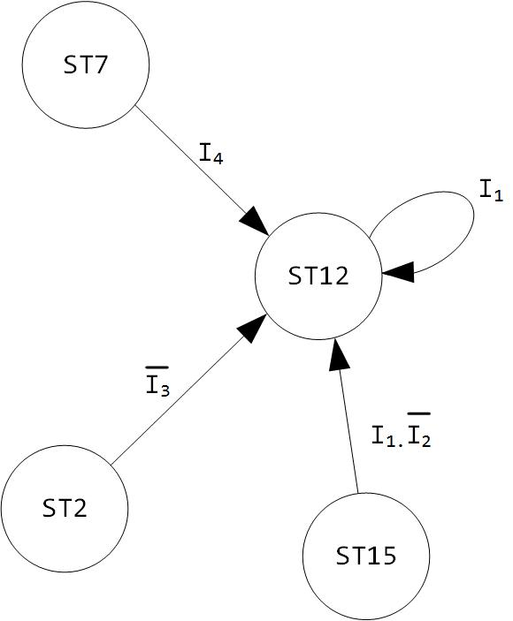
انتخاب نوع کدهای حالت
کد حالت بعدی S3 S2 S1 S0 | ورودی‌ها I0 I1 I2 I3 I4 | کد حالت جاری S3 S2 S1 S0 | حالت جاری
 |  | 0000 | ST0
 |  | 0001 | ST1
1100 | xxx0x | 0010 | ST2
 |  | 0011 | ST3
 |  | 0100 | ST4
 |  | 0101 | ST5
 |  | 0110 | ST6
1100 | xxxx1 | 0111 | ST7
 |  | 1000 | ST8
 |  | 1001 | ST9
 |  | 1010 | ST10
 |  | 1011 | ST11
1100 | x1xxx | 1100 | ST12
 |  | 1101 | ST13
 |  | 1110 | ST14
1100 | x10xx | 1111 | ST15
sequential: مثال
D₃ = … + (S3’.S2’.S1.S0’).I₃’ + … + (S3’.S2.S1.S0).I₄ + … + (S3.S2.S1’.S0’).I₁ + … + (S3.S2.S1.S0).I₁.I₂’
D₂ = … + (S3’.S2’.S1.S0’).I₃’ + … + (S3’.S2.S1.S0).I₄’ + … + (S3.S2.S1’.S0’).I₁ + … + (S3.S2.S1.S0).I₁.I₂’
D₁ = …
D₀ = …

Slide 49
انتخاب نوع کدهای حالت
کد حالت بعدی | ورودی‌ها I0 I1 I2 I3 I4 | کد حالت جاری S15 S14 …S0 | حالت جاری
 |  | 0000000000000001 | ST0
 |  | 0000000000000010 | ST1
0001000000000000 | xxx0x | 0000000000000100 | ST2
 |  | 0000000000001000 | ST3
 |  | 0000000000010000 | ST4
 |  | 0000000000100000 | ST5
 |  | 0000000001000000 | ST6
0001000000000000 | xxxx1 | 0000000010000000 | ST7
 |  | 0000000100000000 | ST8
 |  | 0000001000000000 | ST9
 |  | 0000010000000000 | ST10
 |  | 0000100000000000 | ST11
0001000000000000 | x1xxx | 0001000000000000 | ST12
 |  | 0010000000000000 | ST13
 |  | 0100000000000000 | ST14
0001000000000000 | x10xx | 1000000000000000 | ST15
One-hot: مثال
D₁₂ = S₂.I₃’ + S₇.I₄ + S₁₂.I₁ + S₁₅.I₁.I₂’

Slide 50
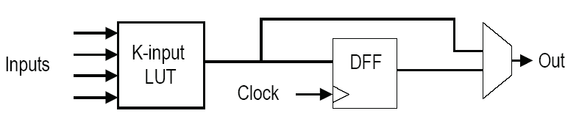
انتخاب نوع کدهای حالت
کدام بهتر است؟
one-hot:
در FPGA، تعداد FFها زیاد، مدار ترکیبی به ازای هر FF کوچک
← one-hot برای FPGA مناسب‌تر

Slide 51
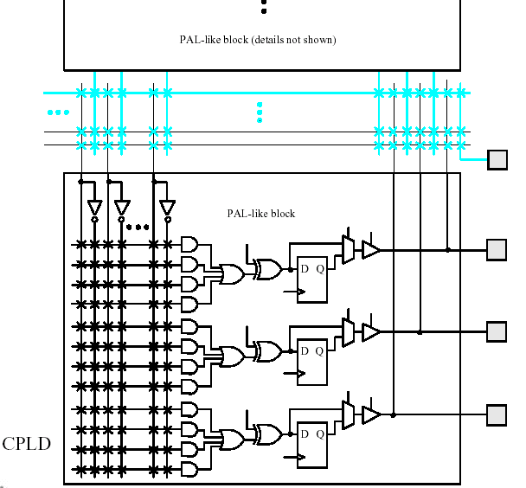
انتخاب نوع کدهای حالت
کدام بهتر است؟
Sequential و gray:
در CPLD، تعداد FFها کم، مدار ترکیبی به ازای هر FF بزرگ
← sequential و gray برای CPLD مناسب‌تر

Slide 52
انتخاب نوع کدهای حالت
کدام بهتر است؟
one-hot:
مدارهای ترکیبی کوچک ← تأخیر بین FFها: کم ← فرکانس کلاک بالاتر

Slide 53
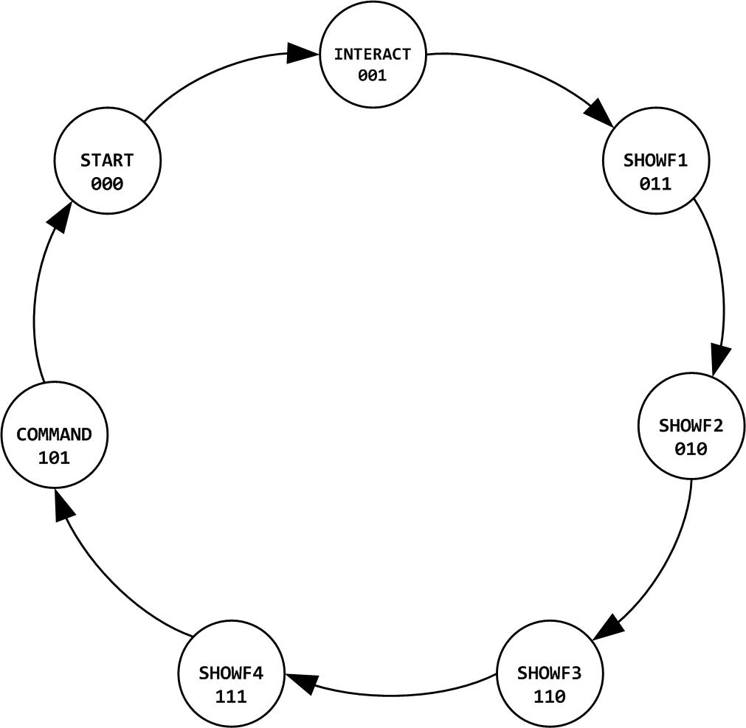
انتخاب نوع کدهای حالت
کدام بهتر است؟
gray (در برابر sequential):
برای FSMهای با ترتیب مشخص (مثل شمارنده)، انتخاب مناسب کد
← تغییر کمتر بیت‌ها
← توان مصرفی کمتر

Slide 54
انتخاب نوع کدهای حالت
کدام بهتر است؟
johnson:
مانند gray، یک تغییر در هر بیت
تعداد FF بیشتر
مدار ترکیبی کوچک‌تر از gray

Slide 55
انتخاب نوع کدهای حالت
کدام بهتر است؟
one-hot در برابر sequential از نظر توان مصرفی:
one-hot دو تغییر بیت در هر گونه تغییر حالت
← توان کمتر از sequential
one-hot: تعداد FF بیشتر و مدارهای ترکیبی بیشتر از sequential
← توان بیشتر از sequential
← باید با ابزارهای تحلیل توان بررسی کرد

Slide 56
انتخاب نوع کدهای حالت
کدام بهتر است؟
one-hot در برابر gray از نظر توان مصرفی:
one-hot دو تغییر بیت در هر گونه تغییر حالت
اما نیازی به ترتیب مشخص تغییر حالت‌ها ندارد

Slide 57
انتخاب نوع کدهای حالت
کدام بهتر است؟
مقایسه از نظر خطاهای ناشی از تشعشعات:
Soft error: باعث تغییر مقدار FFها می‌شود
one-hot:
تعداد FF بیشتر ← احتمال خطای بیشتر
اما قابل تشخیص:
0010000000 به 0010001000
در کد VHDL: با when others

